Slide 1
AI StudyGroup
: 딥러닝 기초 01
2025. 02. 05
AI Team, ClariPi Research
Jemyoung Lee

Slide 2
Contents
실제 뉴런의 신호 전달 과정
Neural Network의 신호 전달 과정
Perceptron 의 개념과 한계점
활성화 함수와 손실함수

Slide 3
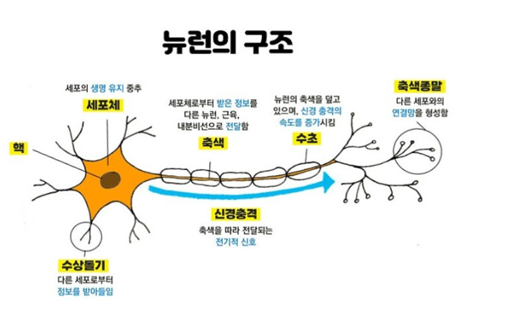
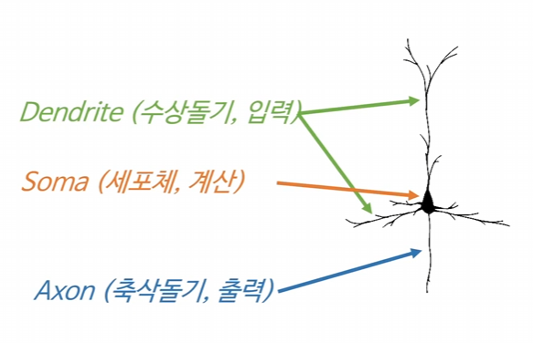
Neuron

Slide 4
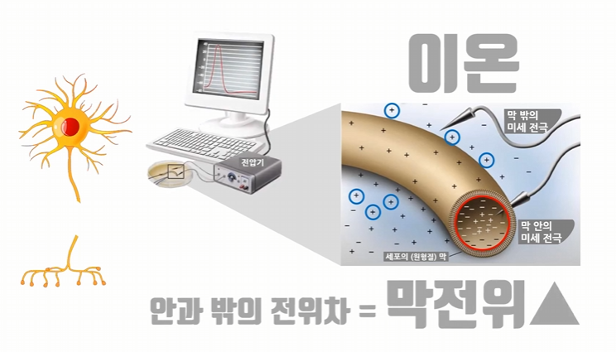
Neuron
전위-차 를 이용한 신호전달

Slide 5
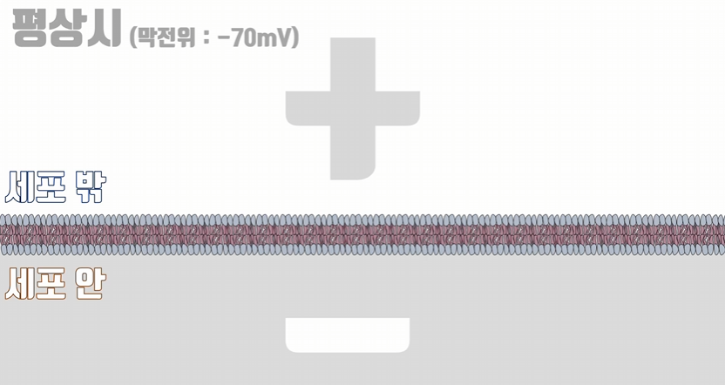
Neuron

Slide 6
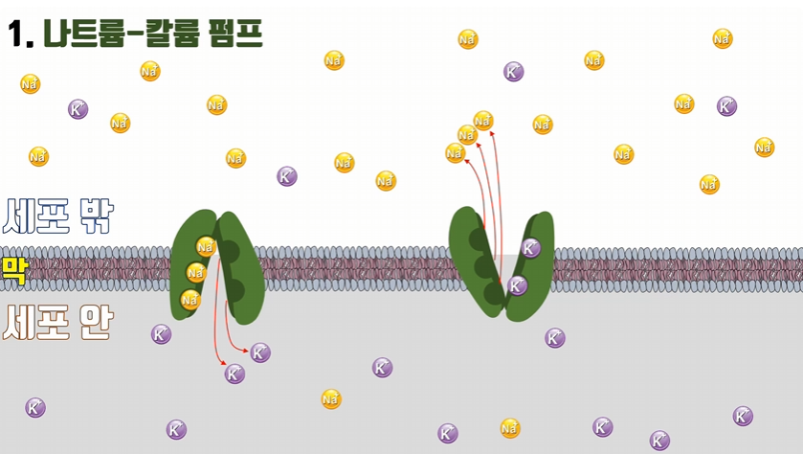
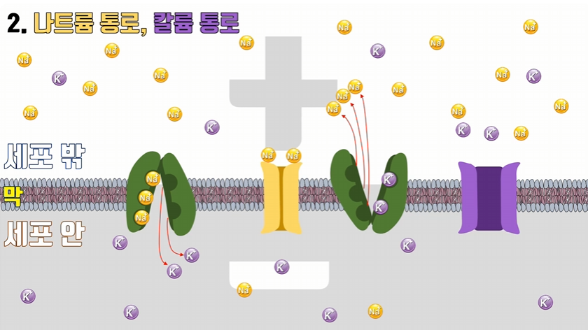
Neuron
막전위 유지가 가능한 이유

Slide 7
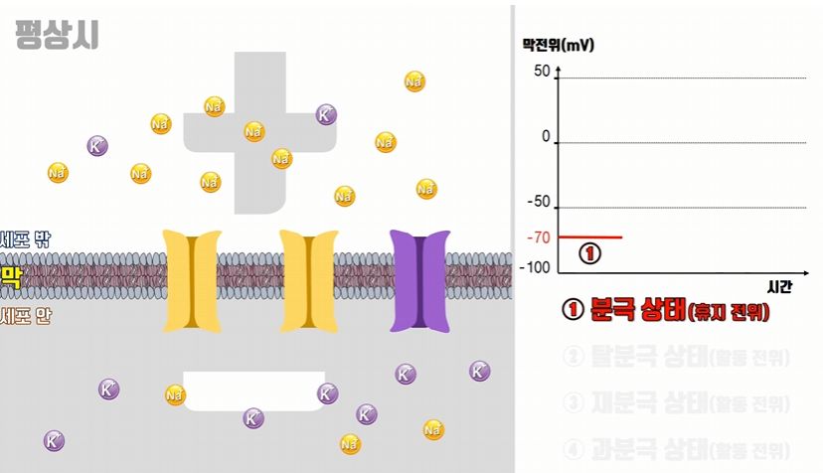
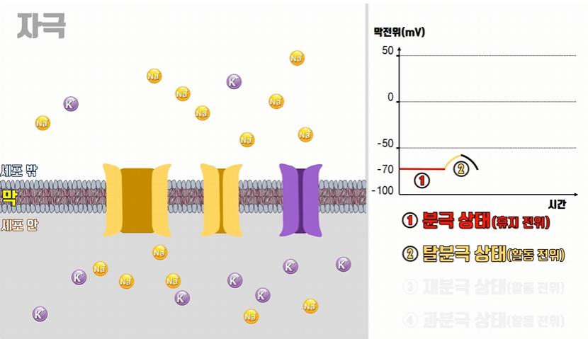
Neuron
뉴런의 신호전달: 분극 - 탈분극

Slide 8
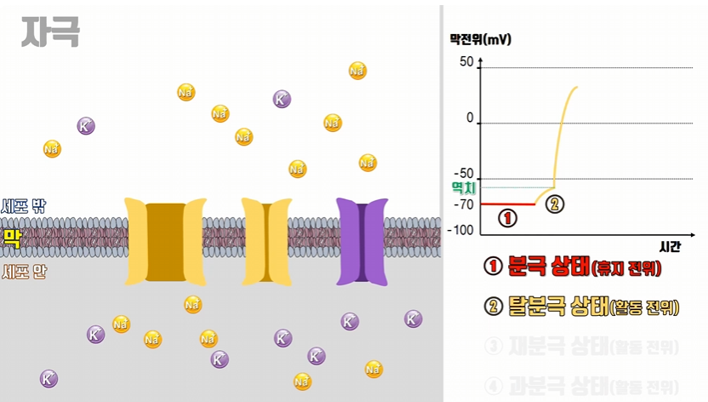
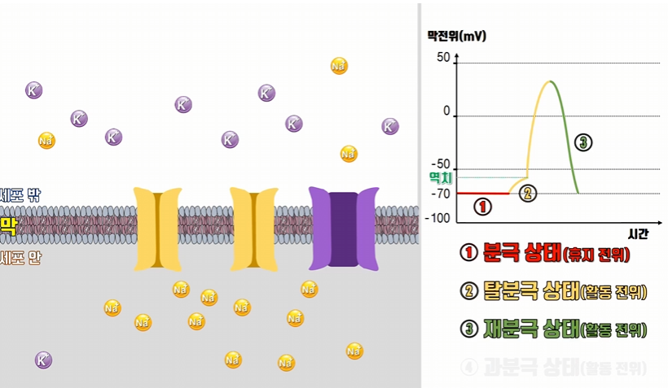
Neuron
뉴런의 신호전달: 탈분극 - 재분극

Slide 9
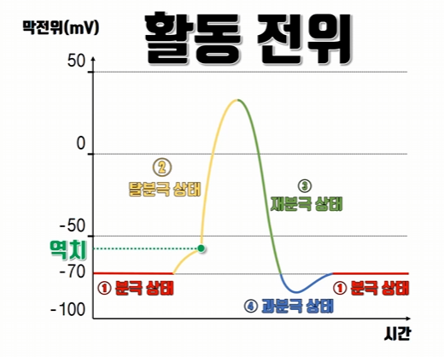
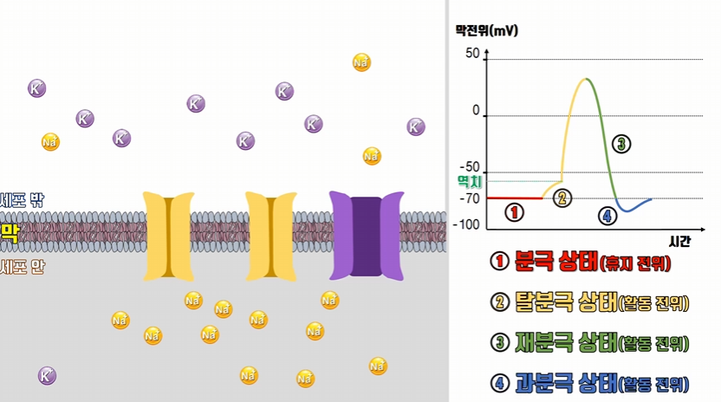
Neuron
뉴런의 신호전달: 재분극 - 과분극

Slide 10
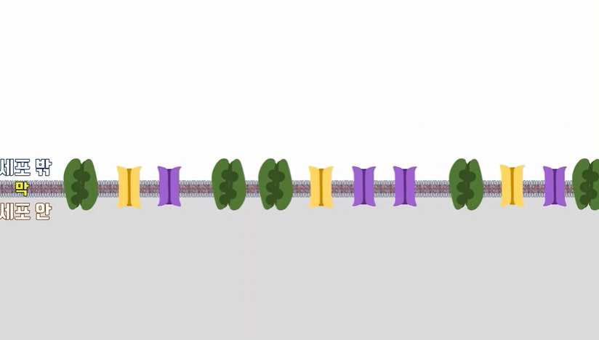
Neuron
활동전위의 전파

Slide 11
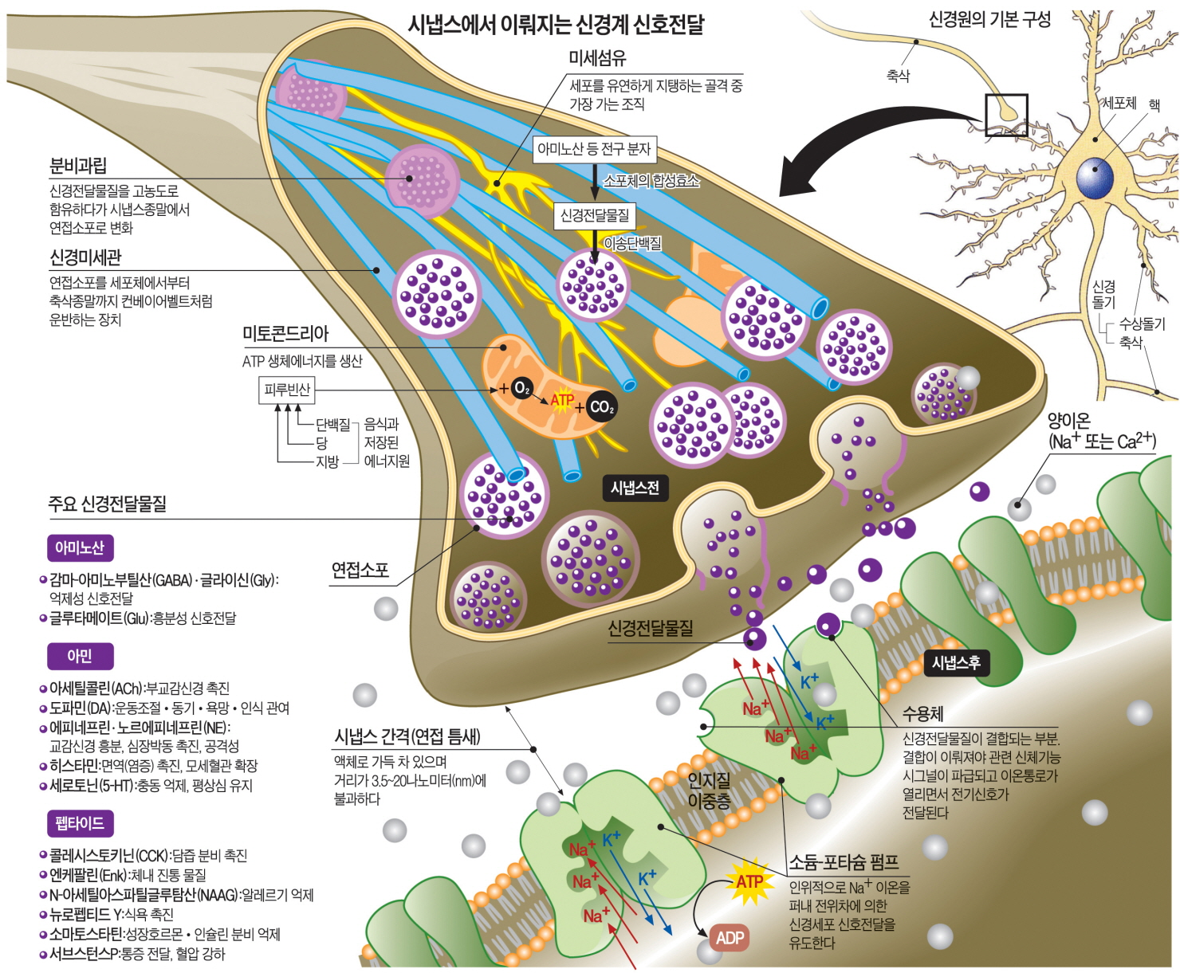
Neuron
뉴런 말단부
신경전달물질

Slide 12
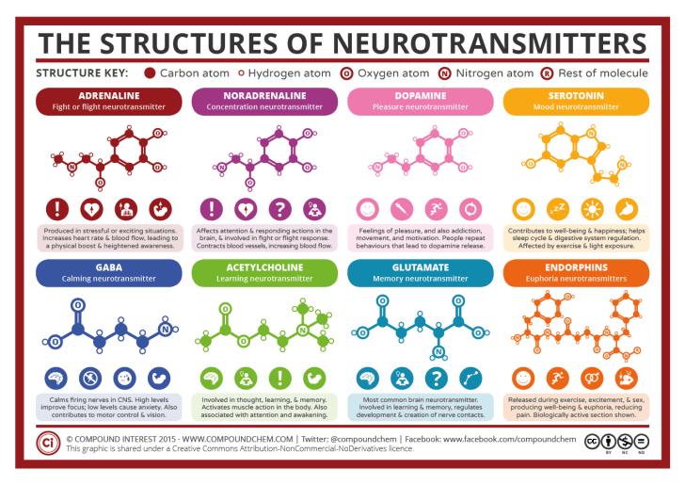
Neuron
뉴런 말단부
신경전달물질

Slide 13
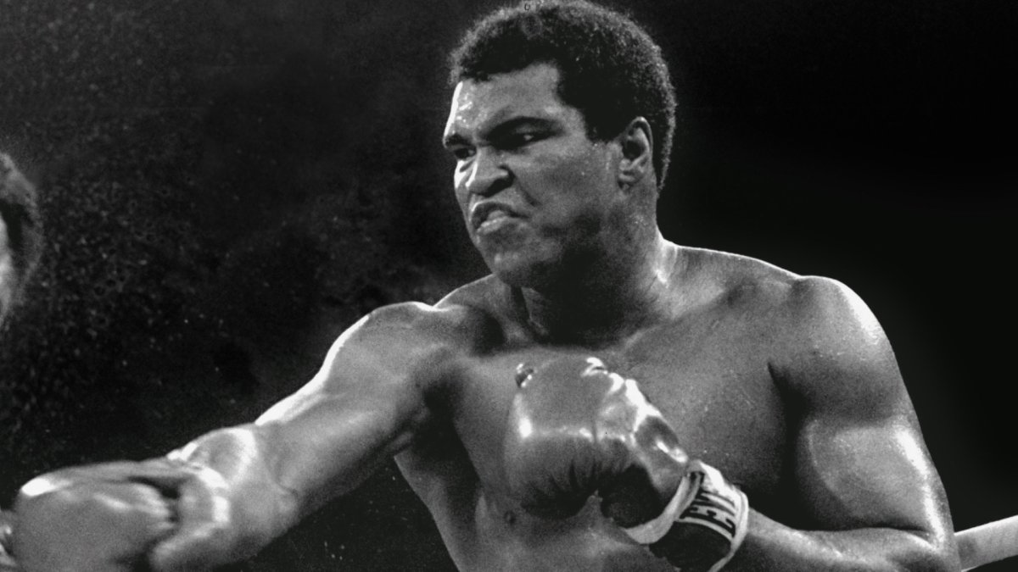
Title
Float like a butterfly, and sting like a bee.
sample

Slide 14
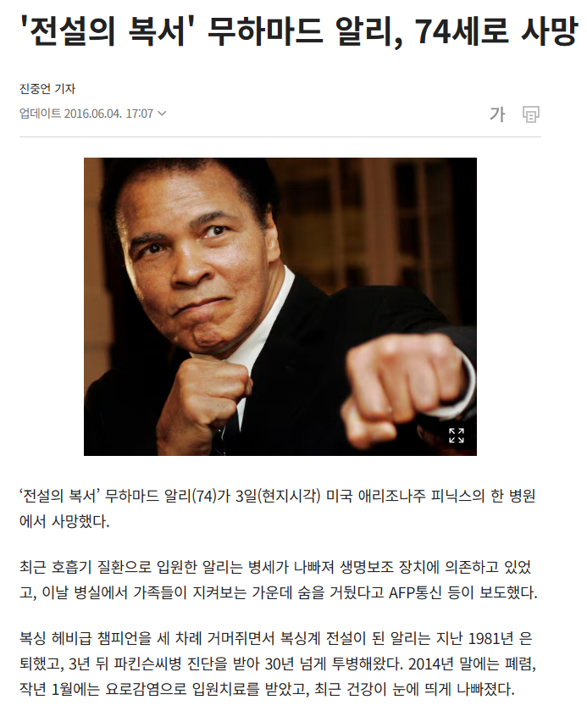
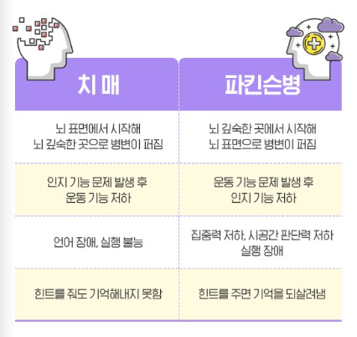
PKD

Slide 15
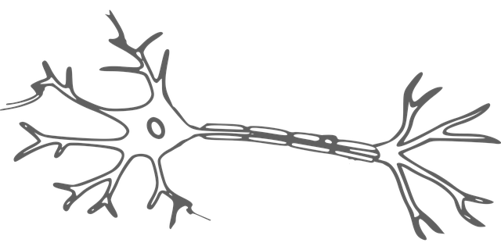
Neuron

Slide 16
Artificial Neuron

Slide 17
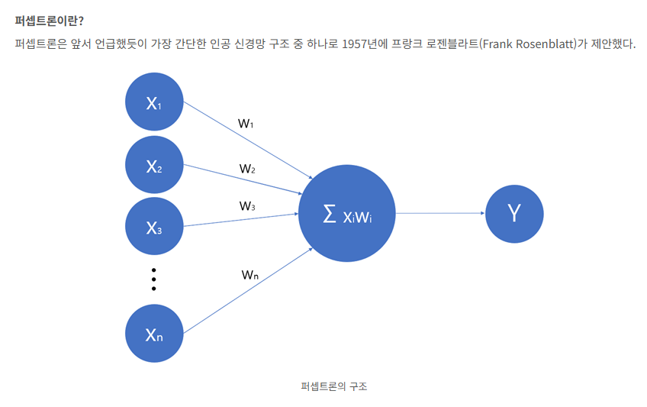
Perceptron

Slide 18
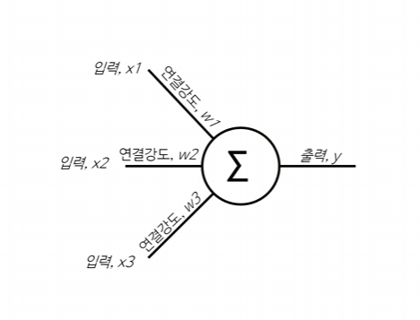
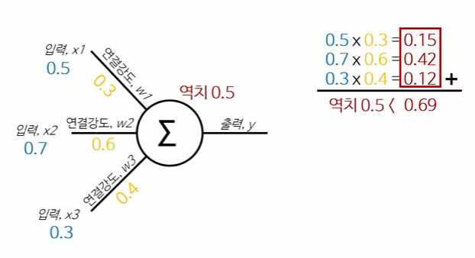
Perceptron
인공신경망 기본단위

Slide 19
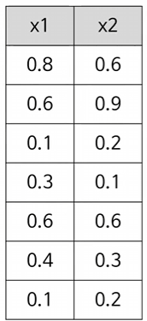
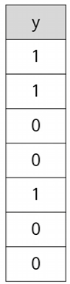
Perceptron
☁️
🍃
구름 ( x2)
☁️
🌧️
1
🌧️
🌧️
🌧️
🌧️
🌧️
🌧️
☀️
🌧️
☀️
☀️
☀️
🌧️
☀️
☀️
☀️
☀️
☀️
0
1
🍃
바람(x1)

Slide 20
Perceptron
구름 ( x2)
☁️
1
🌧️
🌧️
🌧️
🌧️
🌧️
🌧️
☀️
☀️
☀️
☀️
☀️
0
1
🍃
바람(x1)

Slide 21
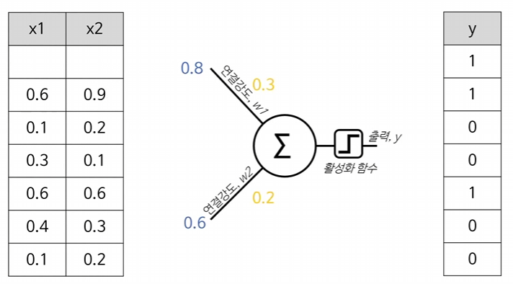
Perceptron

Slide 22
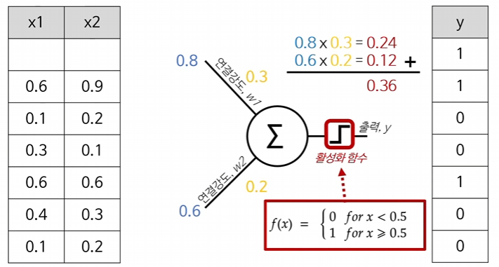
Perceptron

Slide 23
Perceptron
x1 | x2
0.8 | 0.6
0.6 | 0.9
0.1 | 0.2
0.3 | 0.1
0.6 | 0.6
0.4 | 0.3
0.1 | 0.2
w1 | w2
0.3 | 0.2
0.3 | 0.2
0.3 | 0.2
0.3 | 0.2
0.3 | 0.2
0.3 | 0.2
0.3 | 0.2
y
1
1
0
0
1
0
0
y’ 활성화
0
0
0
0
0
0
0
y' 계산값
0.36
0.36
0.07
0.11
0.3
0.18
0.07
오차
1
1
0
0
1
0
0
x1 | x2
0.8 | 0.6
0.6 | 0.9
0.1 | 0.2
0.3 | 0.1
0.6 | 0.6
0.4 | 0.3
0.1 | 0.2
w1 | w2
0.4 | 0.3
0.4 | 0.3
0.4 | 0.3
0.4 | 0.3
0.4 | 0.3
0.4 | 0.3
0.4 | 0.3
y
1
1
0
0
1
0
0
y’ 활성화
0
1
0
0
0
0
0
y’ 계산값
0.5
0.51
0.1
0.15
0.42
0.25
0.1
오차
1
0
0
0
1
0
0

Slide 24
Perceptron
가중치’ = 가중치 + (입력값 * 오차 * 학습률)
w’ = w + ( x * 오차 * 학습률)
w1’ = 0.3 + ( 0.8 * (+1) * 0.01 ) = 0.308
w2’ = 0.2 + ( 0.6 * (+1) * 0.01 ) = 0.206
y’ = 0.8*0.308 + 0.6*0.206 = 0.37
x1 | x2
0.8 | 0.6
0.6 | 0.9
0.1 | 0.2
0.3 | 0.1
0.6 | 0.6
0.4 | 0.3
0.1 | 0.2
w1 | w2
0.3 | 0.2
0.3 | 0.2
0.3 | 0.2
0.3 | 0.2
0.3 | 0.2
0.3 | 0.2
0.3 | 0.2
y
1
1
0
0
1
0
0
y’ 활성화
0
0
0
0
0
0
0
y' 계산값
0.36
0.36
0.07
0.11
0.3
0.18
0.07
오차
1
1
0
0
1
0
0

Slide 25
Perceptron
가중치’ = 가중치 + (입력값 * 오차 * 학습률)
w’ = w + ( x * 오차 * 학습률)
w1’ = 0.3 + ( 0.8 * (+1) * 0.1 ) = 0.38
w2’ = 0.2 + ( 0.6 * (+1) * 0.1 ) = 0.26
y’ = 0.8*0.38 + 0.6*0.26 = 0.46
x1 | x2
0.8 | 0.6
0.6 | 0.9
0.1 | 0.2
0.3 | 0.1
0.6 | 0.6
0.4 | 0.3
0.1 | 0.2
w1 | w2
0.3 | 0.2
0.3 | 0.2
0.3 | 0.2
0.3 | 0.2
0.3 | 0.2
0.3 | 0.2
0.3 | 0.2
y
1
1
0
0
1
0
0
y’ 활성화
0
0
0
0
0
0
0
y' 계산값
0.36
0.36
0.07
0.11
0.3
0.18
0.07
오차
1
1
0
0
1
0
0

Slide 26
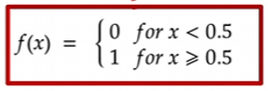
x1*w1 + x2*w2 = threshold
구름 ( x2)
☁️
x*w1 + y*w2 = threshold
y = - (w1/w2) x + (threshold/w2)
1
🌧️
🌧️
🌧️
🌧️
🌧️
🌧️
y = - (0.5/0.5) x + (0.5/0.5)
y = -x + 1
☀️
☀️
☀️
☀️
☀️
0
1
🍃
바람(x1)

Slide 27
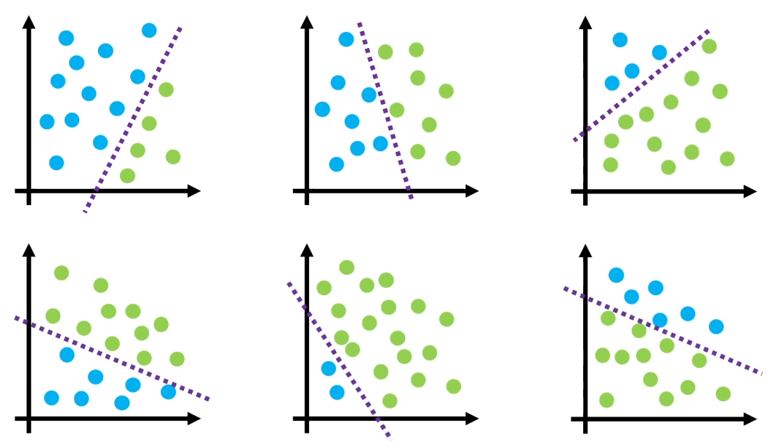
Perceptron
Perceptron : 2차원 평면을 분할하는 1차원 함수의 기울기와 절편을 점진적으로 찾아가는 인공신경망 기울기, 절편 → 매개변수 (parameter)

Slide 28
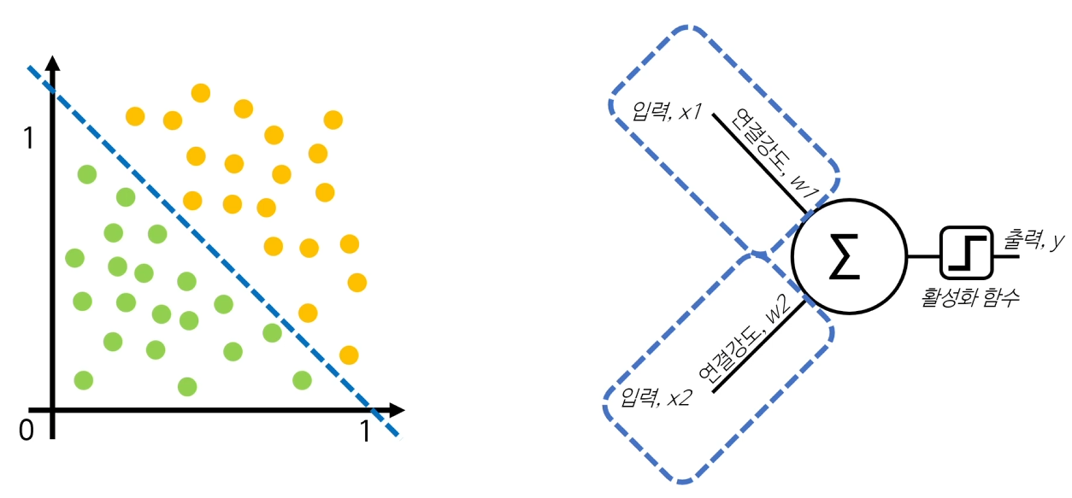
Perceptron

Slide 29
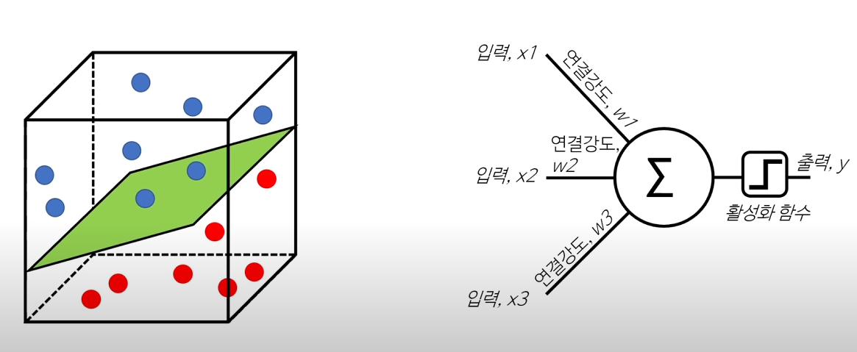
Perceptron

Slide 30
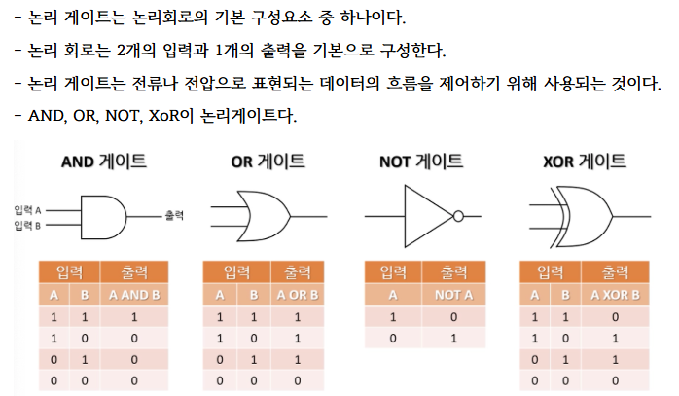
논리 게이트

Slide 31
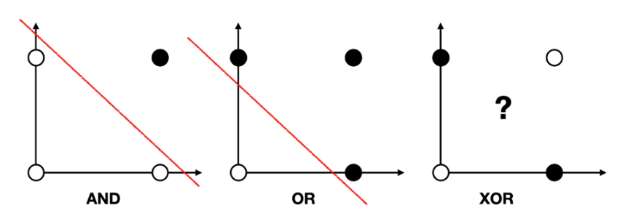
Perceptron의 한계
1
0
1

Slide 32
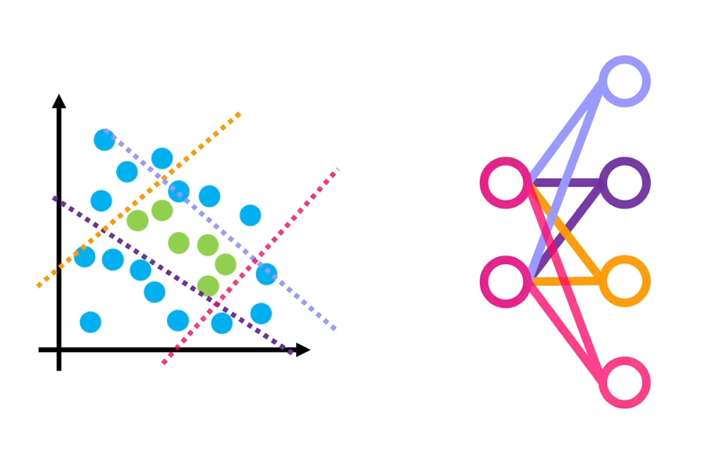
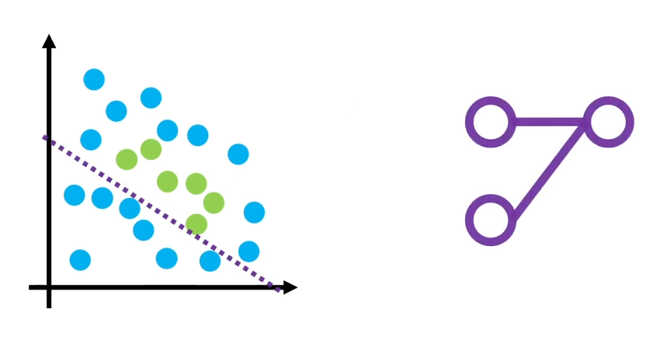
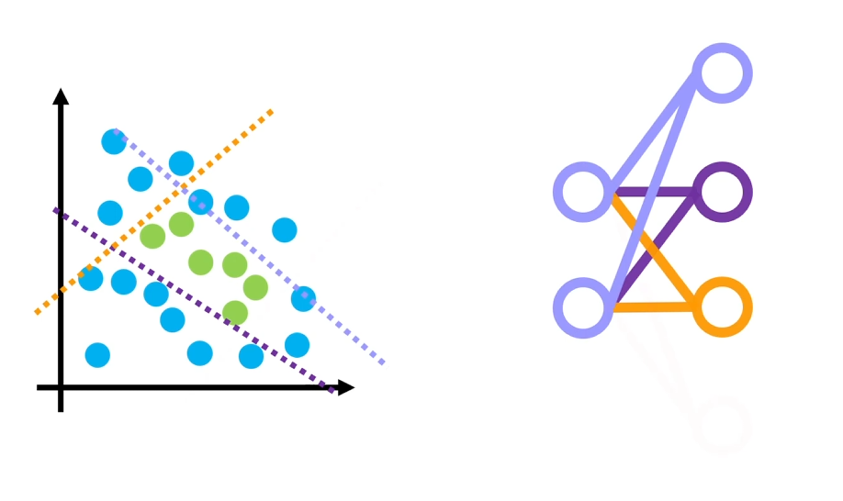
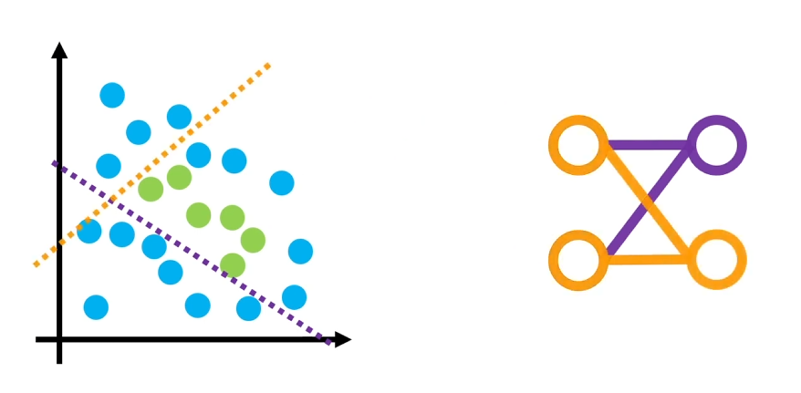
다중 퍼셉트론

Slide 33
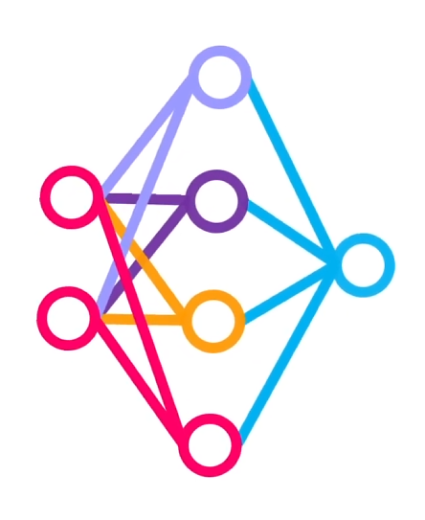
다중 퍼셉트론

Slide 34
Activation Func.
활성화 함수
1
0.5
0
0.5
1

Slide 35
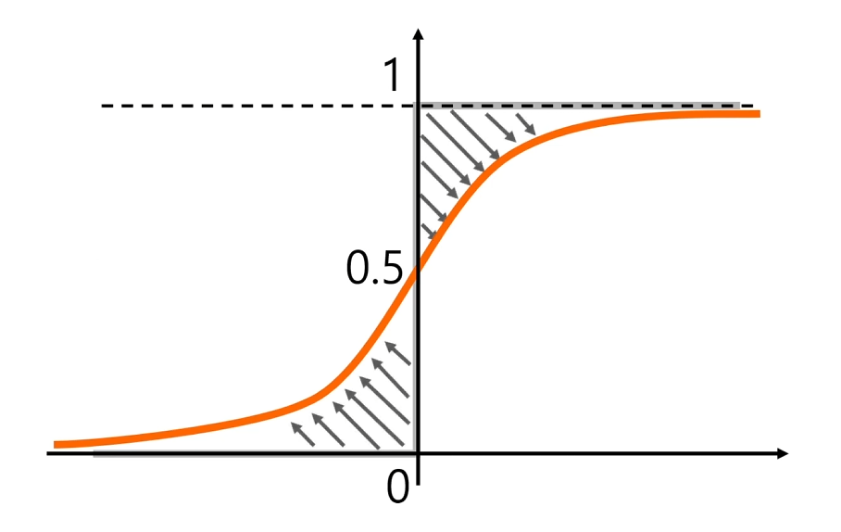
Sigmoid Func.

Slide 36
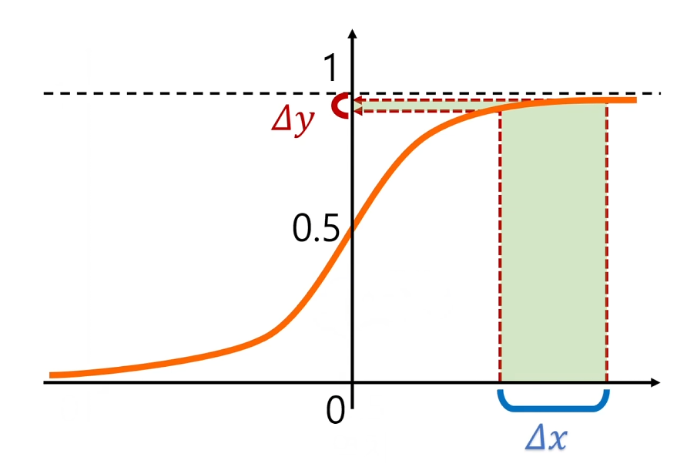
Sigmoid 단점 01
양 극단 값에서는, 입력값에 대한 편차가 적다.

Slide 37
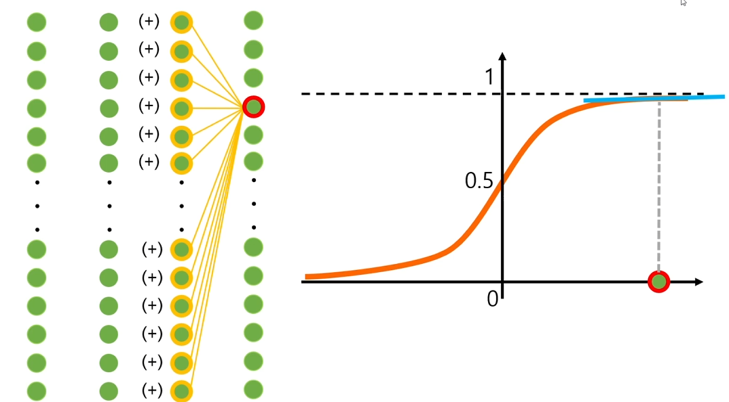
Sigmoid 단점 02
Sigmoid saturation and killing gradients (→ vanishing gradient; 기울기 소실) : 신경망의 깊이가 깊어질수록, 학습효과가 떨어지는 현상

Slide 38
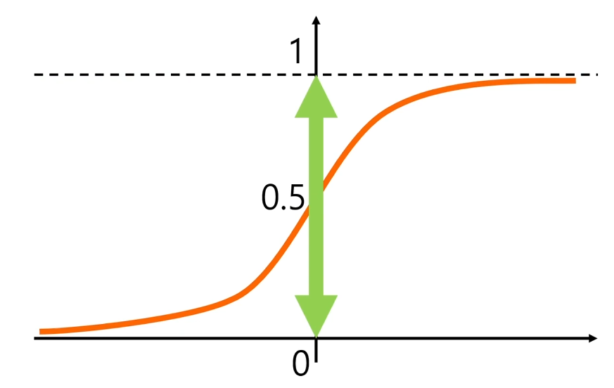
Sigmoid 단점 03
Non-zero centered :값이 항상 양수이다.

Slide 39
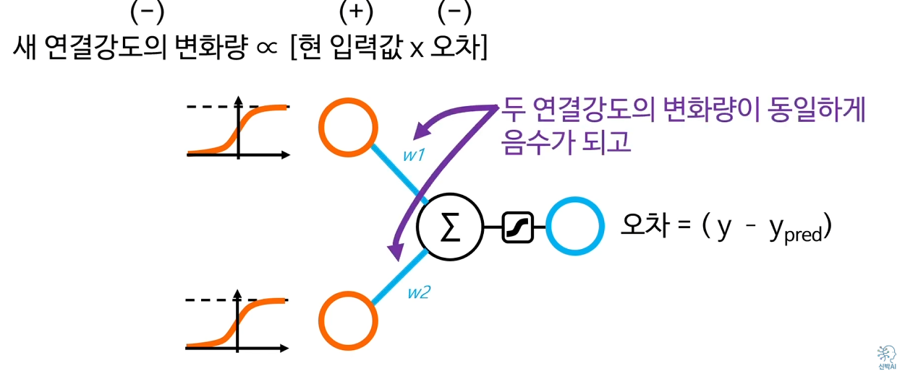
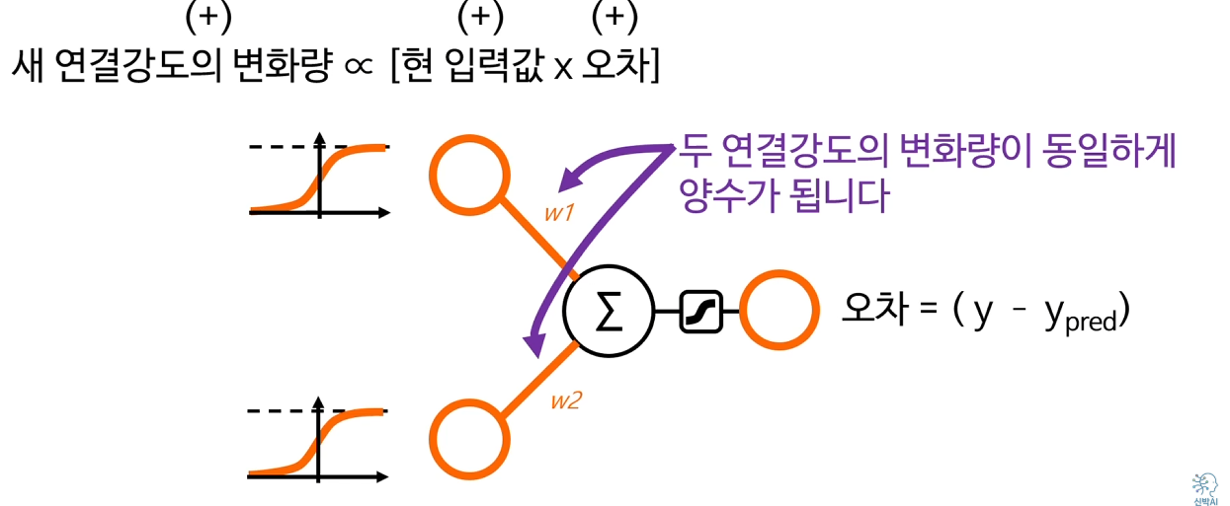
Sigmoid 단점 03
Sigmoid 함수에 의해 항상 양수의 값이 입력됨
가중치’ = 가중치 + (입력값 * 오차 * 학습률)
새로운 가중치 변화량

Slide 40
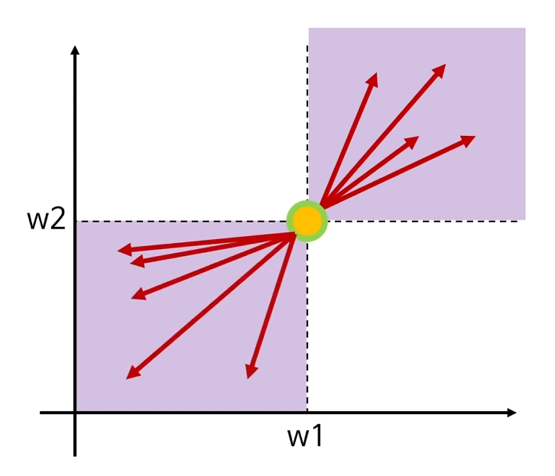
Sigmoid 단점

Slide 41
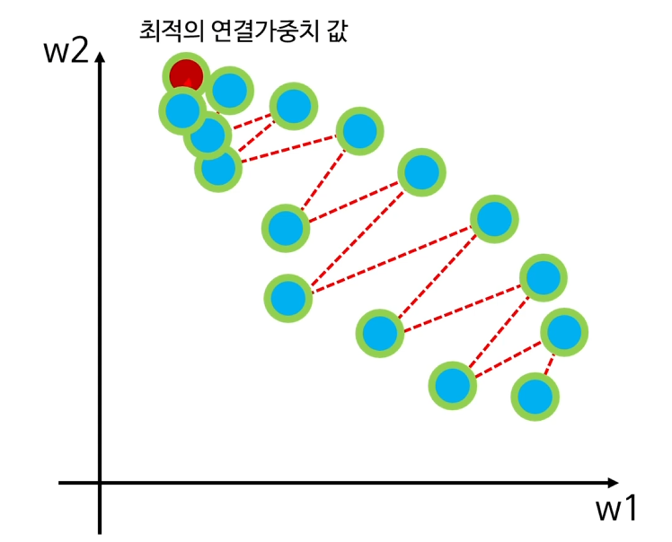
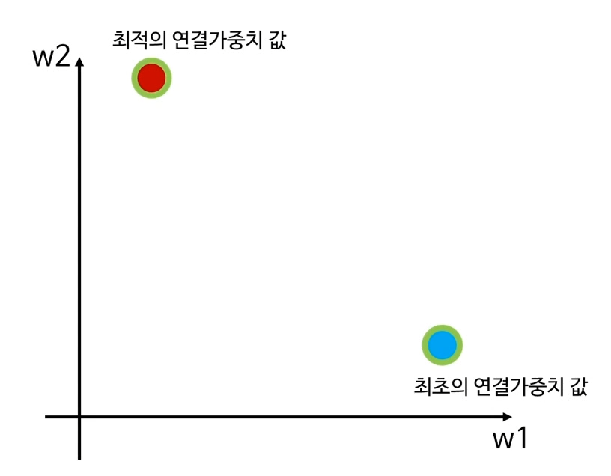
Sigmoid 단점

Slide 42
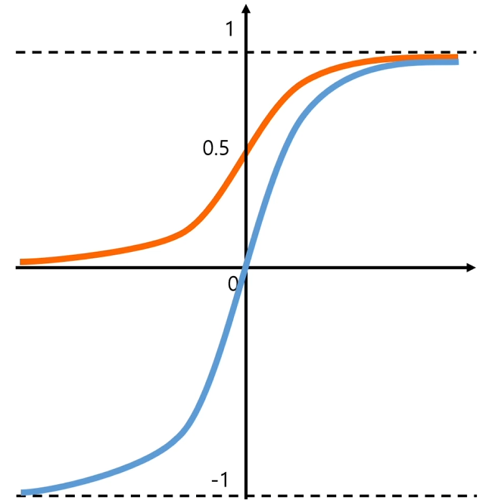
tanh 함수 [하이퍼볼릭-탄젠트]

Slide 43
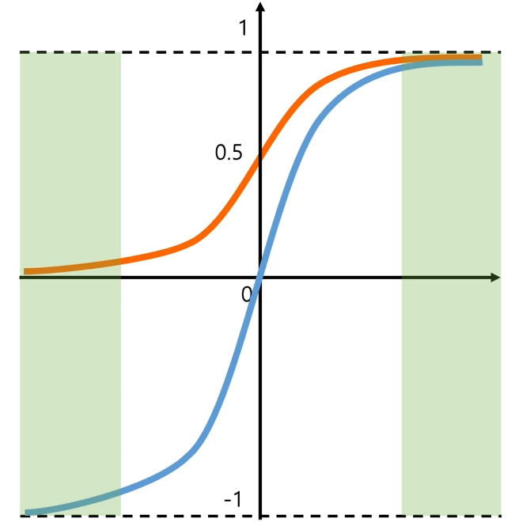
tanh

Slide 44
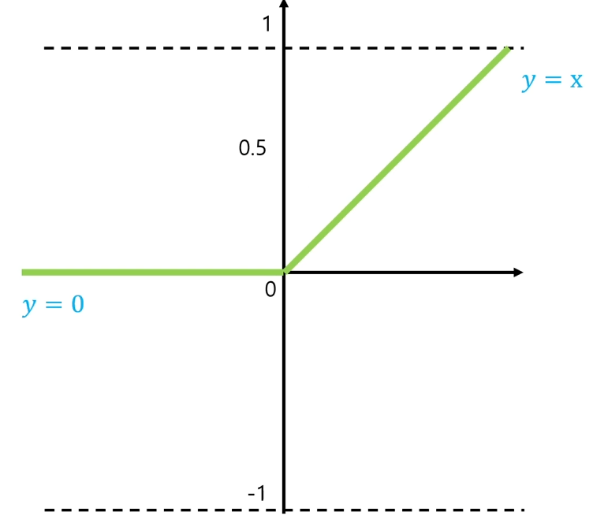
ReLU

Slide 45
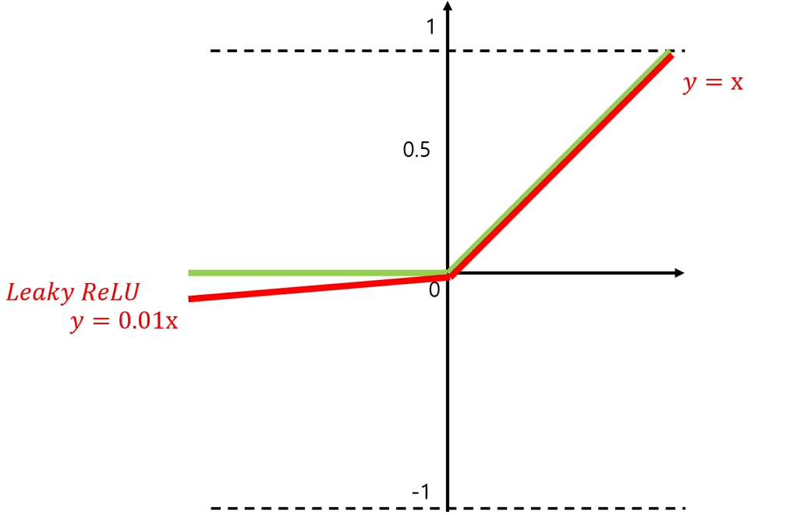
Leaky ReLU

Slide 46

PReLU

Slide 47

ELU

Slide 48


Bias 편향

Slide 49

MAE

Slide 50

MSE

Slide 51


Loss Func.

Slide 52


Gradient Descent

Slide 53
Gradient Descent
가중치’ = 가중치 + (입력값 * 오차 * 학습률)
w’ = w + ( x * 오차 * 학습률)
w’ = w + ( -f’(x) 손실함수 기울기 * 학습률)

Slide 54

Local Minima

Slide 55
References
https://www.youtube.com/watch?v=XvJ0zAApTOY
https://www.youtube.com/watch?v=h7HUn-Sc740
https://www.youtube.com/watch?v=vLKkTlPW1S4
https://www.youtube.com/watch?v=WNxCenKxkXI
https://www.youtube.com/watch?v=QEOV6Z_xKGQ
https://www.readersnews.com/news/articleView.html?idxno=20270
https://m.post.naver.com/viewer/postView.nhn?volumeNo=28543282&memberNo=7131400&vType=VERTICAL
https://blog.ex-em.com/1830
https://healtho.co.kr/news/view.php?idx=66728
https://devraphy.tistory.com/290
https://wikidocs.net/250622

Slide 56


